Slide 1
স্বাগতম

Slide 2
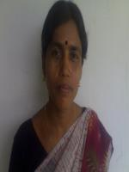
পরিচিতি
নবম শ্রেণি,
বিষয়ঃব্যবসায় উদ্যোগ, নবম অধ্যায়
সুজল কুমার বসু
সহকারী শিক্ষক
ফুলহরি মাধ্যমিক বিদ্যালয়
ঝিনাইদহ।

Slide 3
এসো নিচের ভিডিওটি উপভোগ করি

Slide 4
আদর্শ বিক্রয়কর্মীর গুণাবলি

Slide 5
শিখনফল
পাঠ শেষে শিক্ষার্থীরা...
বিক্রয়িকতার ধারণা ব্যাখ্যা করতে পারবে।
শারীরিক, মানসিক, নৈতিক ও অন্যান্য দৃষ্টিকোণ থেকে আদর্শ বিক্রয়কর্মীর গুণাবলি বর্ণনা করতে পারবে।

Slide 6
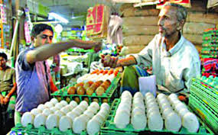
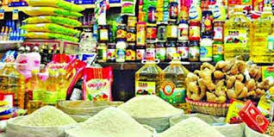
বিক্রয়িকতা
বিক্রয়কর্মীর ক্রেতা আকর্ষণ করার কৌশল বা দক্ষতাকে বিক্রয়িকতা বলে। বিক্রয়িকতার গুণে বিক্রেতা তার ব্যবসায় ও পণ্য সম্পর্কে ক্রেতাদের আস্থা অর্জন করে তাদেরকে স্থায়ী গ্রাহকে পরিণত করে।

Slide 7
আদর্শ বিক্রয়কর্মীর গুণাবলি নির্ণয়ের দৃষ্টিকোণ
শারীরিক
শারীরিক
মানসিক
মানসিক
অন্যান্য
অন্যান্য
নৈতিক
নৈতিক

Slide 8
সুস্বাস্থ্য
সুদর্শন চেহারা
সুন্দর হাসি
শারীরিক গুণাবলি

Slide 9
মানসিক গুণাবলি
আগ্রহ ও আন্তরিকতা
আত্মবিশ্বাস
তীক্ষন বুদ্ধিমত্তা
ধৈর্যশীলতা

Slide 10
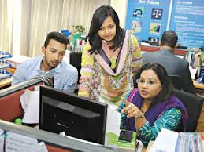
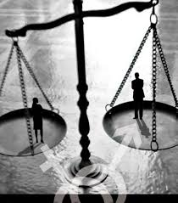
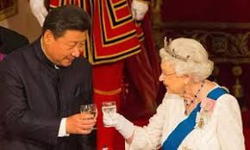
নৈতিক গুণাবলি
সততা ও বিশ্বস্ততা
মার্জিত ব্যবহার
মেলামেশার ক্ষমতা
জেন্ডার সচেতনতা
ইতিবাচক দৃষ্টিভঙ্গি

Slide 11
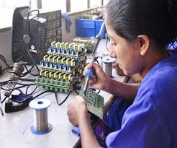
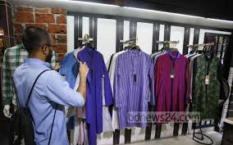
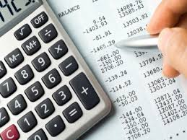
অন্যান্য গুণাবলি
শিক্ষা ও অভিজ্ঞতা
বিপণন সম্পর্কে জ্ঞান
হিসাবে পারদর্শিতা

Slide 12
একক কাজ
একজন আদর্শ বিক্রয়কর্মীর নিম্নলিখিত কোন গুণগুলো তোমার মধ্যে আছে এবং কোন গুণগুলোর আরো উন্নতি প্রয়োজন তা নিম্নের ছকে দেখাওঃ
আকর্ষণীয় ব্যক্তিত্ব, সুস্বাস্থ্য, সুন্দর হাসি, আগ্রহ ও আন্তরিকতা, তীক্ষন বুদ্ধিমত্তা, ধৈর্যশীলতা, সততা ও বিশ্বস্ততা, মেলামেশার ক্ষমতা, জেন্ডার সচেতনতা, শিক্ষা ও অভিজ্ঞতা, বিপণন সম্পর্কে জ্ঞান, হিসাবে পারদর্শিতা, ইতিবাচক দৃষ্টিভঙ্গি।
বিক্রয়কর্মীর গুণ | যে গুণগুলো আছে (টিক দাও) | কোন গুণগুলোর আরো উন্নতি প্রয়োজন (টিক দাও)
আকর্ষণীয় ব্যক্তিত্ব |  | √

Slide 13
দলীয় কাজ
আদর্শ বিক্রয়কর্মী হওয়ার জন্য কোন কোন গুণ গুলোকে পরিশিলিত ও উন্নত করার চেষ্টা করা উচিৎ? উল্লেখ কর।

Slide 14
মূল্যায়ণ
বিক্রয়িকতা বলতে কি বোঝায়?
আদর্শ বিক্রয়কর্মীর গুণাবলিকে কয় ভাগে ভাগ করা যায়?
ইতিবাচক দৃষ্টিভঙ্গি কী?
জেন্ডার সচেতনতা কী?
একজন আদর্শ বিক্রয়কর্মীকে হিসাবে পারদর্শিতা গুণটি কীভাবে সাহায্য করে?

Slide 15
বাড়ির কাজ
ব্যবসায় ক্ষেত্রে একজন আদর্শ বিক্রয়কর্মী তার গুণাবলি প্রয়োগ করে কিভাবে সাফল্য বয়ে আনতে পারে তা ব্যাখ্যা কর।

Slide 16
ধন্যবাদ

